Slide 1








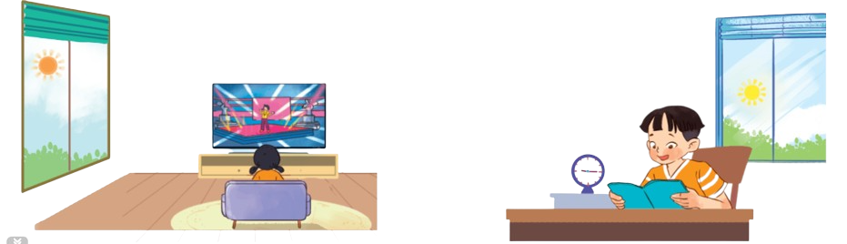






Mến gửi quý thầy cô!
MsPham xin gửi lời cảm ơn chân thành tới quý thầy cô đã tin tưởng và sử dụng bộ bài giảng Global Sucess 4 được soạn bởi MsPham.
Bài giảng là tâm huyết và công sức lao động của MsPham. Kính mong quý thầy cô trân trọng và sử dụng bài giảng đúng mục đích. Quý thầy cô được chỉnh sửa bài giảng theo ý đồ dạy học của mình. Tuy nhiên, mọi hình thức sao chép, mua bán, chia sẻ bộ bài giảng này đều là "ĂN CẮP". MsPham tin rằng quý thầy cô đều là những NGƯỜI LÀM GIÁO DỤC CHÂN CHÍNH.
Mọi thông tin phản hồi hoặc cần hỗ trợ vui lòng liên hệ với MsPham: 0936082789 (zalo).
Và xin kính chúc quý thầy cô sức khỏe để thắp lửa và lan tỏa tri thức tốt đẹp tới phụ huynh và học sinh của mình.
With love, MsPham.
Unit 14
DAILY ACTIVITIES
Lesson 3 - Period 1

Slide 2
Warm-up

Slide 3


Slide 4

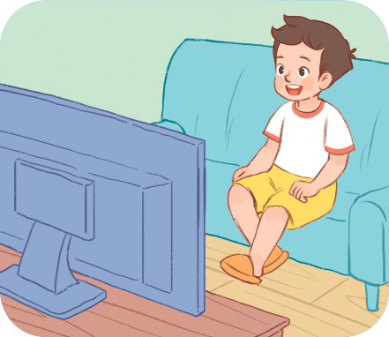


Phonics
watch
tch
/tʃ/
/wɒtʃ/
kitchen
/ˈkɪtʃɪn/
match
/mætʃ/
Notes:
https://www.youtube.com/watch?v=8z3E7OM43gY&list=PL8_ETpRL2xNbJTjsq6q8ex0yMu7g61wrf

Slide 5


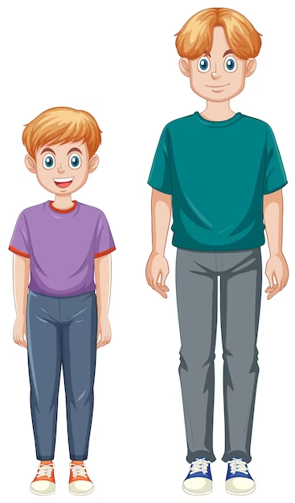
Phonics
wash
sh
/ʃ/
/wɒʃ/
English
/ˈɪŋɡlɪʃ/
short
/ʃɔːt/
Notes:
https://www.youtube.com/watch?v=8z3E7OM43gY&list=PL8_ETpRL2xNbJTjsq6q8ex0yMu7g61wrf

Slide 6


Let’s check!
Start

Slide 7


Look and say
“/ʃ/” or “/tʃ/”
Check
Next
“/ʃ/

Slide 8
Look and say
“/ʃ/” or “/tʃ/”
Check
Next
“/tʃ/”

Slide 9
Look and say
“/ʃ/” or “/tʃ/”
Check
Next
“/ʃ/” or

Slide 10
Look and say
“/ʃ/” or “/tʃ/”
Check
Next
“/tʃ/”

Slide 11
Look and say
“/ʃ/” or “/tʃ/”
Check
Next
“/tʃ/”

Slide 12
Look and say
“/ʃ/” or “/tʃ/”
Check
Next
“/ʃ/” or

Slide 13
Excellent!
End

Slide 14

Warm-up

Slide 15


1
Listen and repeat.
tch
watch
When do you watch TV?
MsPham
0936082789
MsPham
0936082789
sh
wash
I wash my clothes in the evening.

Slide 16
2
Listen and circle.
1
2
When do you ________?
a. watch TV
b. wash the dishes
c. wash your clothes
When does your sister _____?
a. wash the dishes
b. watch TV
c. wash her clothes
MsPham
0936082789

Slide 17
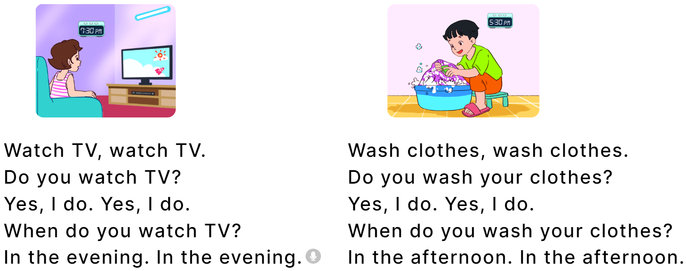
3
Let’s chant.
Mến gửi quý thầy cô!
MsPham xin gửi lời cảm ơn chân thành tới quý thầy cô đã tin tưởng và sử dụng bộ bài giảng Global Sucess 4 được soạn bởi MsPham.
Bài giảng là tâm huyết và công sức lao động của MsPham. Kính mong quý thầy cô trân trọng và sử dụng bài giảng đúng mục đích. Quý thầy cô được chỉnh sửa bài giảng theo ý đồ dạy học của mình. Tuy nhiên, mọi hình thức sao chép, mua bán, chia sẻ bộ bài giảng này đều là "ĂN CẮP". MsPham tin rằng quý thầy cô đều là những NGƯỜI LÀM GIÁO DỤC CHÂN CHÍNH.
Mọi thông tin phản hồi hoặc cần hỗ trợ vui lòng liên hệ với MsPham: 0936082789 (zalo).
Và xin kính chúc quý thầy cô sức khỏe để thắp lửa và lan tỏa tri thức tốt đẹp tới phụ huynh và học sinh của mình.
With love, MsPham.
MsPham
0936082789

Slide 18
Mến gửi quý thầy cô!
MsPham xin gửi lời cảm ơn chân thành tới quý thầy cô đã tin tưởng và sử dụng bộ bài giảng Global Sucess 4 được soạn bởi MsPham.
Bài giảng là tâm huyết và công sức lao động của MsPham. Kính mong quý thầy cô trân trọng và sử dụng bài giảng đúng mục đích. Quý thầy cô được chỉnh sửa bài giảng theo ý đồ dạy học của mình. Tuy nhiên, mọi hình thức sao chép, mua bán, chia sẻ bộ bài giảng này đều là "ĂN CẮP". MsPham tin rằng quý thầy cô đều là những NGƯỜI LÀM GIÁO DỤC CHÂN CHÍNH.
Mọi thông tin phản hồi hoặc cần hỗ trợ vui lòng liên hệ với MsPham: 0936082789 (zalo).
Và xin kính chúc quý thầy cô sức khỏe để thắp lửa và lan tỏa tri thức tốt đẹp tới phụ huynh và học sinh của mình.
With love, MsPham.
Thank you
for joining!

